Slide 1
MCMC方法与Gibbs抽样

Slide 2
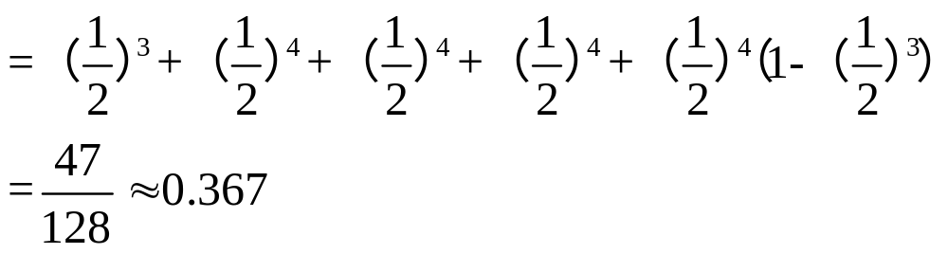
一个蒙特卡洛方法建模的例子
例：假设下雨的概率为50%，且每天是否下雨相互独立。
问七天假期中连续三天的概率？
一。直接计算
P=P(第1，2，3下雨）+
P(第1天不下雨，第2，3，4天下雨)+
P(第2天不下雨，第3，4，5天下雨)+
P(第3天不下雨，第4，5，6天下雨)+
P(第4天不下雨 ，第5，6，7天下雨，前三天有一天下雨)

Slide 3
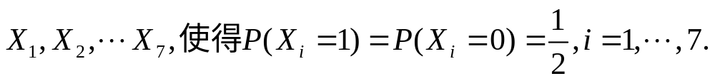

二。随机模拟方法
具体步骤如下：
1). 利用随机模拟方法先产生随机变量
2). 若出现 均为1，则令Y=1,否则Y=0;
3). 重复10000次，计算Y=1的个数S;
4). S/10000为连续三天下雨概率的近似估计。

Slide 4
程序如下：
n = 10000;
m = 7;
Array[y, n];
Array[x, m];
For[i = 1, i <= n, i++,
y[i] = 0;
c = 0;
For[j = 1, j <= m, j++,
k = Random[];
x[j] = 0;
If[k > 0.5, x[j] = 1];
If[x[j] == 1, c = c + 1, c = 0];
If[c == 3, y[i] = 1];
];
];
Print[Sum[y[i], {i, 1, n}]/n]
计算结果为：0.3649。

Slide 5
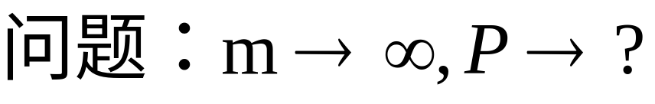
若令假期天数m=5，6，7，8，9，10.得到概率如下：
天数 | 5 | 6 | 7 | 8 | 9 | 10
P | 0.2549 | 0.3166 | 0.3649 | 0.4105 | 0.4646 | 0.5038

Slide 6



均匀分布随机数的生成
产生均匀分布随机数的几种方法：
1. 检表法
2. 物理方法
3. 伪随机数方法：首先给定一组初值
然后用递推公式
从而产生伪随机数

Slide 7
[0,1]均匀分布随机数的生成是统计模拟的基础，一个
好的产生随机数的方法应满足：
1.统计性质好；
2.循环周期长；
3.计算简便。

Slide 8
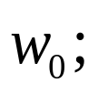
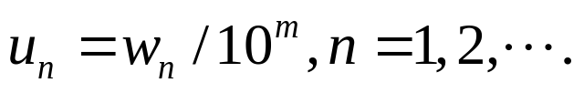

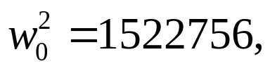

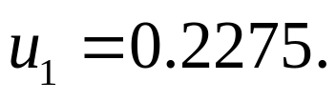


平方取中法（1946年，冯·诺依曼）
1.任取一个m位正整数
2.
3.
取
则
于是
从而
以此类推有
注：平方取中法的均匀性不好，且数列很快趋于0.

Slide 9
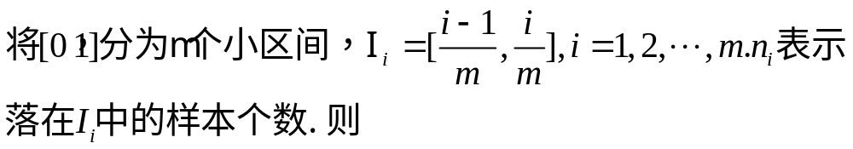
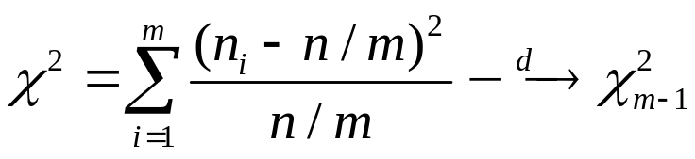
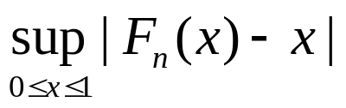
随机数的检验
均匀性检验
Chi-Square 检验
Kolmogorov检验

Slide 10
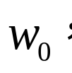

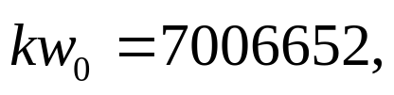

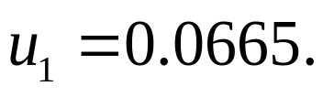


倍积取中法
1.任取一个m位正整数 及一个m位正整数k;
2.
3.
取
则
于是
从而
以此类推有

Slide 11
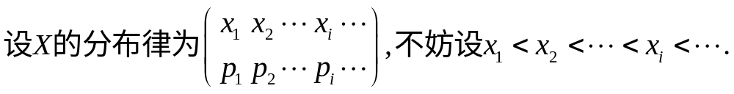
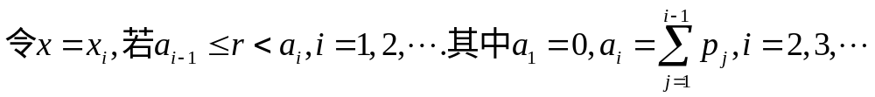
一般分布随机数的生成
一.离散分布随机数的生成
生成随机变量X的方法如下：
1. 生成[0,1]均匀分布随机数r;
2.

Slide 12
一个简单的例子
> n <- 30
> x <- sample(c(1, 3, 5, 6), size=n, replace=TRUE, prob=c(0.4, 0.2, 0.2, 0.2))
> x
[1] 5 1 3 5 1 1 5 5 1 3 6 5 1 3 6 3 1 5 1 3 3 3 5 1 6 1 1 3 1 5

Slide 13
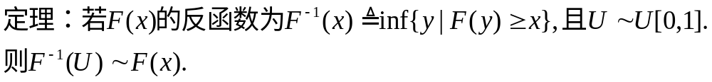
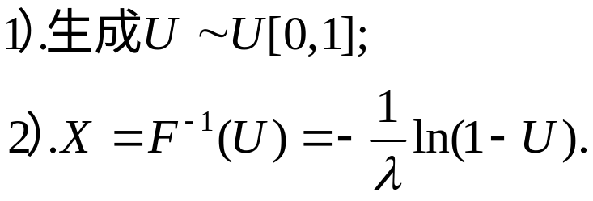
二. 连续发布随机数的生成
1. 反函数法
例：生成指数分布的随机数。
解：步骤如下：

Slide 14
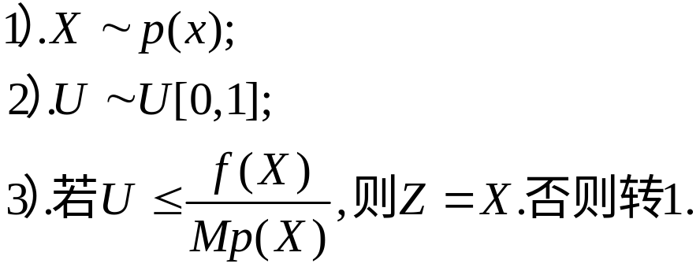
2. 取舍法
定理：设f(x)为密度函数，且存在密度函数p(x),使f(x) ≤Mp(x)。
若按下列方法抽样：
则Z的密度函数为f(x).

Slide 15
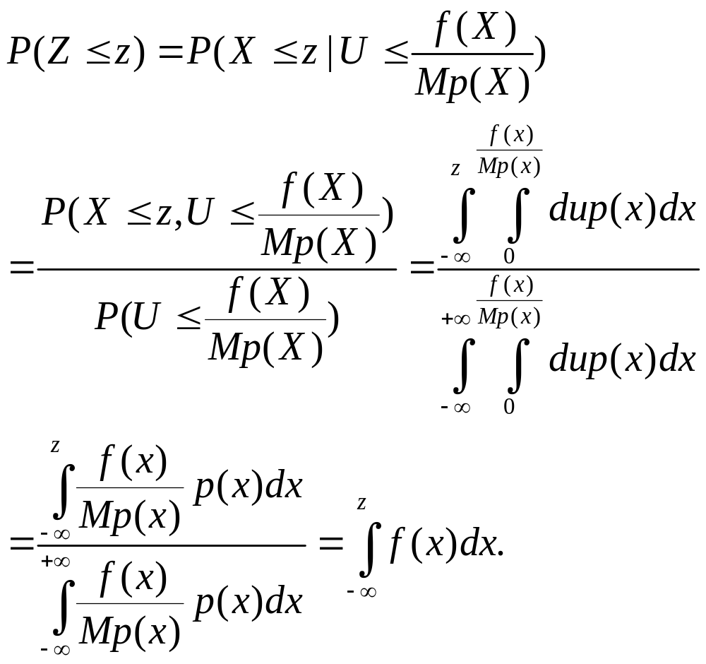
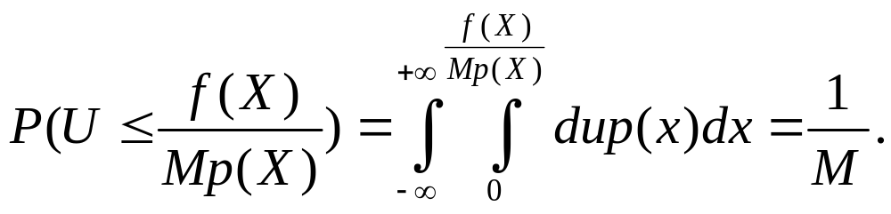
证明：
注：取舍法的效率为

Slide 16
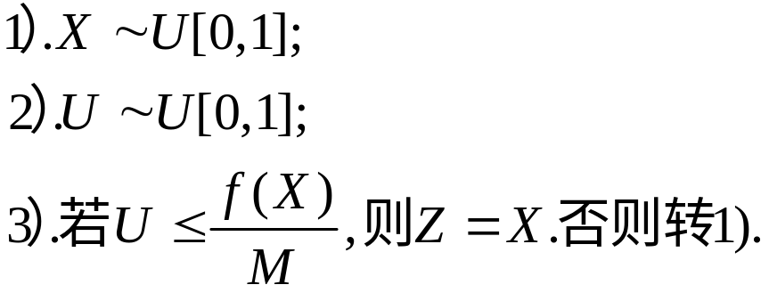
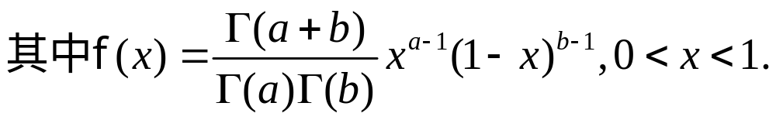
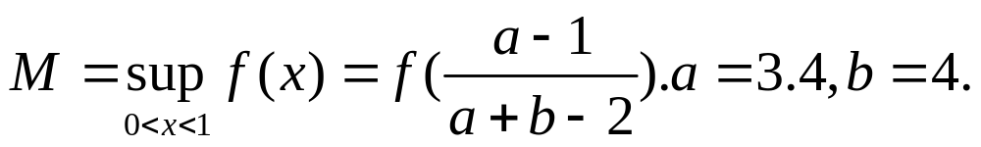
例：生成Beta(3.4,4)分布的随机数。
解：步骤如下：

Slide 17
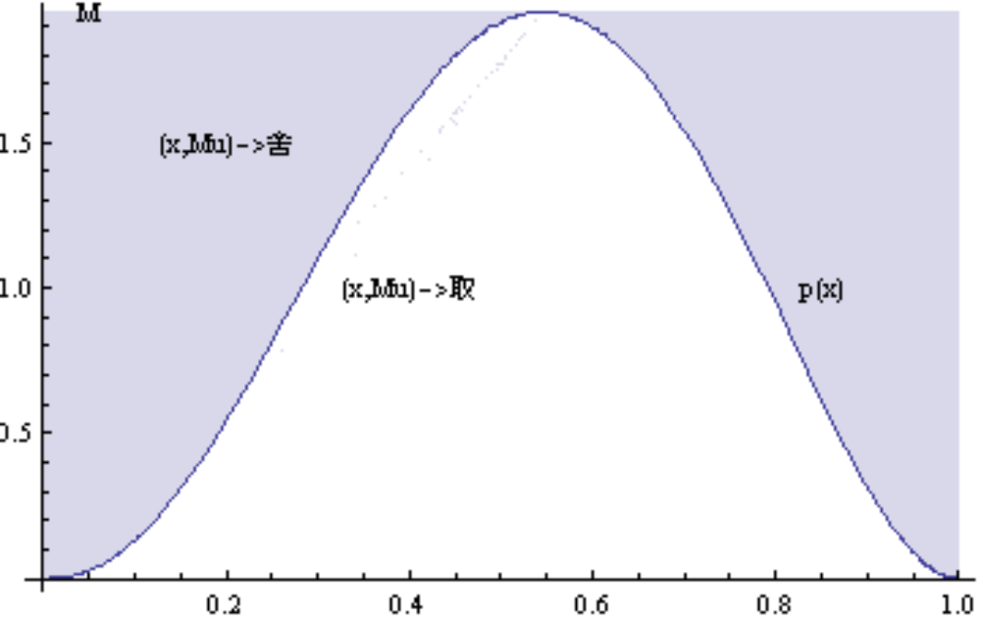
取舍法的直观意义如下图所示：
效率1/M=0.513。

Slide 18
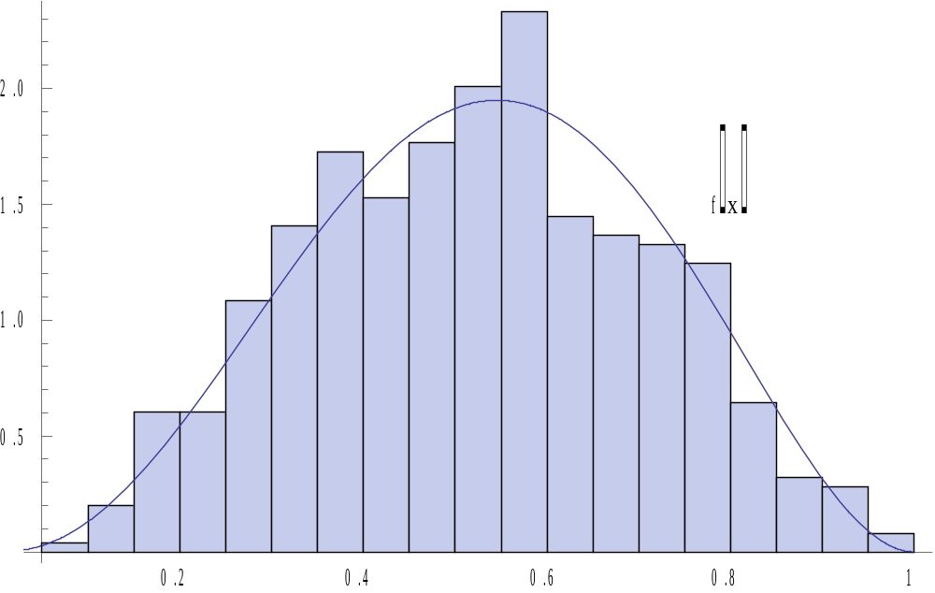
以下是用取舍法（1000次模拟产生498个数据）生成的随
机数的直方图及密度函数曲线：

Slide 19
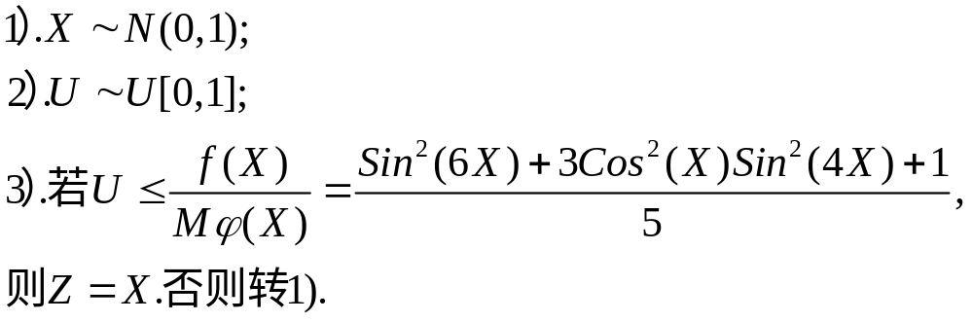
例：生成密度函数为
的随机数。其中c为正则化系数。
解：步骤如下：

Slide 20
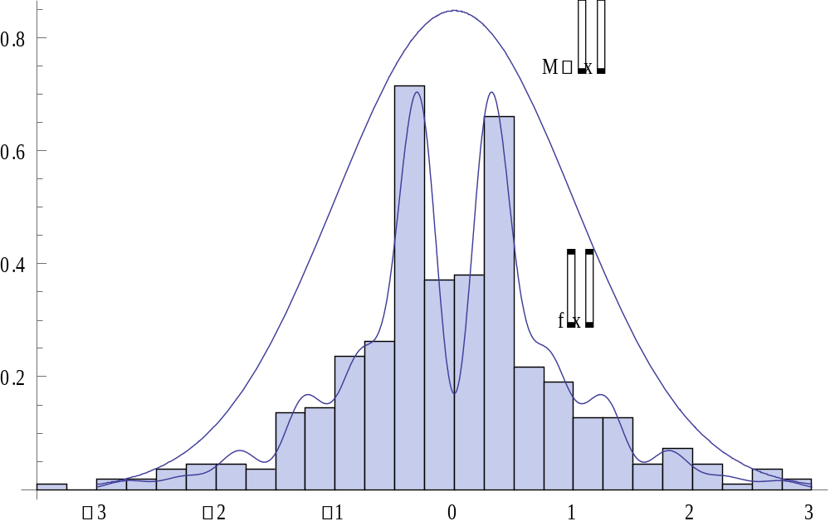
以下是用取舍法（1000次模拟产生442个数据）生成的随
机数的直方图及密度函数曲线：
效率1/M=0.4703。

Slide 21
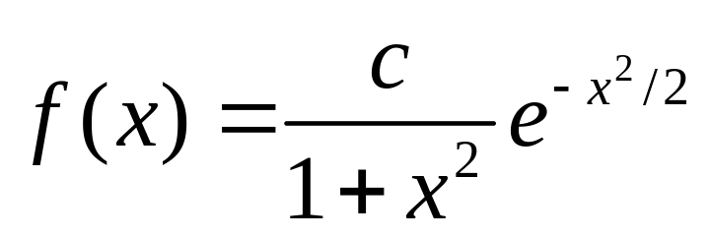
实习：试产生密度函数为
的随机数。其中c为正则化系数。

Slide 22
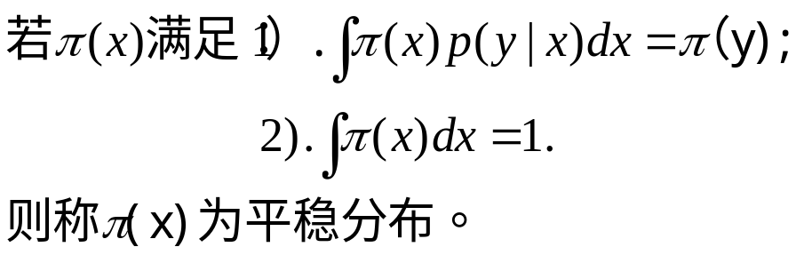
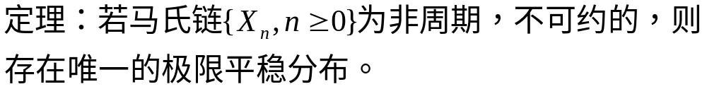
MCMC方法与Gibbs抽样
一.马氏链

Slide 23
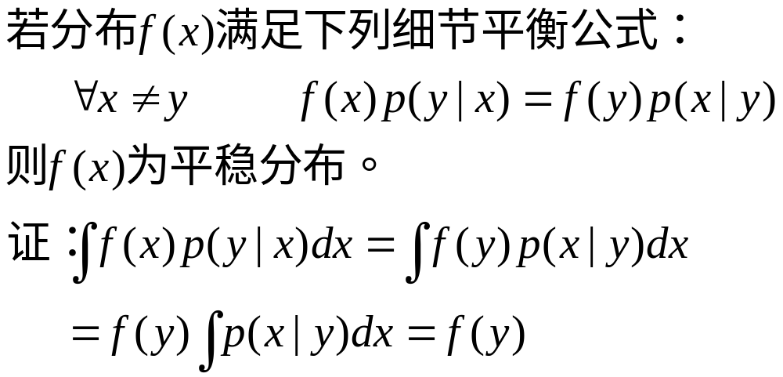
注：可以通过细节平衡公式寻找转移概率。

Slide 24
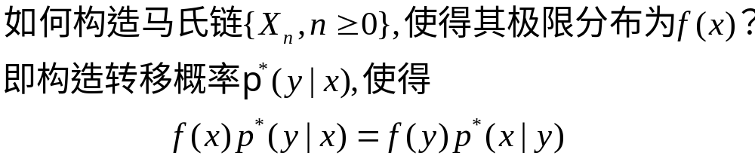
二.Metropolis-Hastings算法（1970年）
问题：

Slide 25
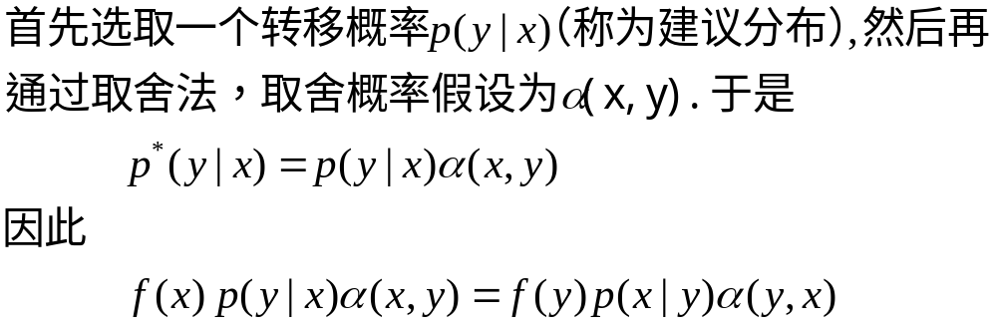
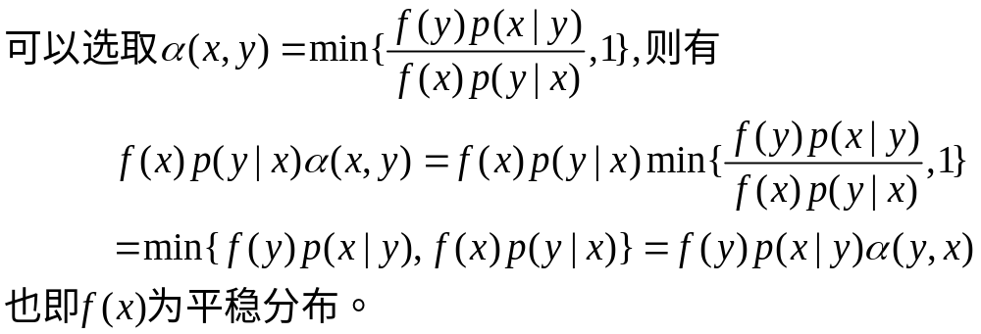

Slide 26
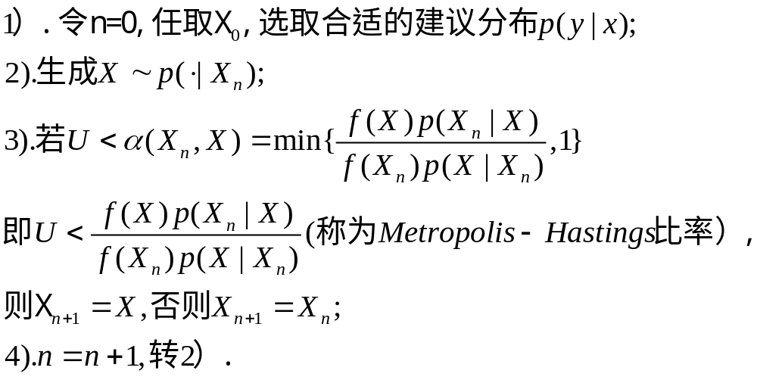
综上所述，得到M-H算法如下：

Slide 27
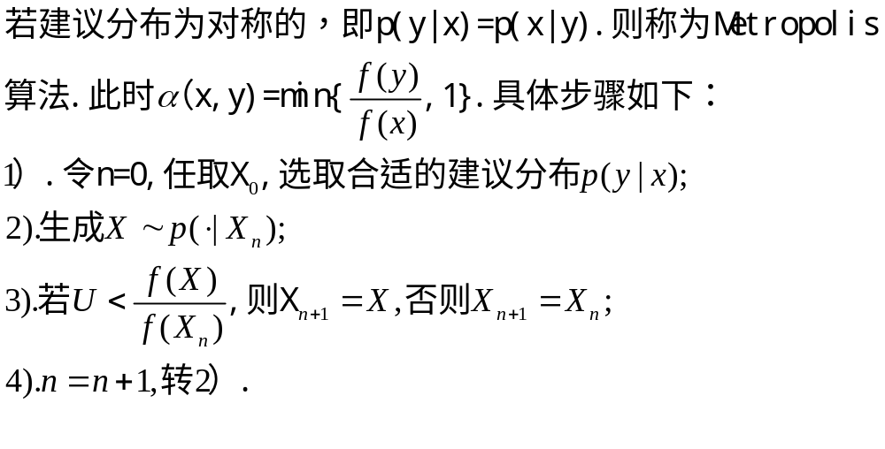
2.1.Metropolis算法（1953年）

Slide 28
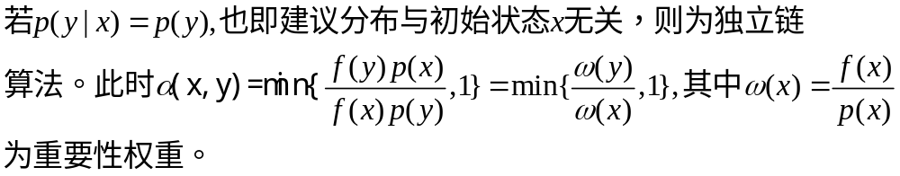
2.2.独立链算法
注：若建议分布p(x)的支撑包含f(x)的支撑，则马氏链是
非周期，不可约的。

Slide 29
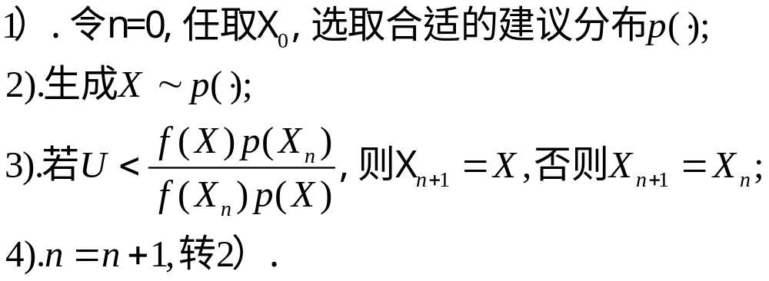
具体步骤如下：

Slide 30
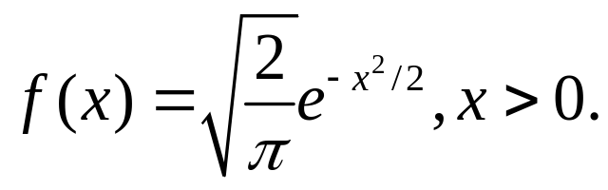
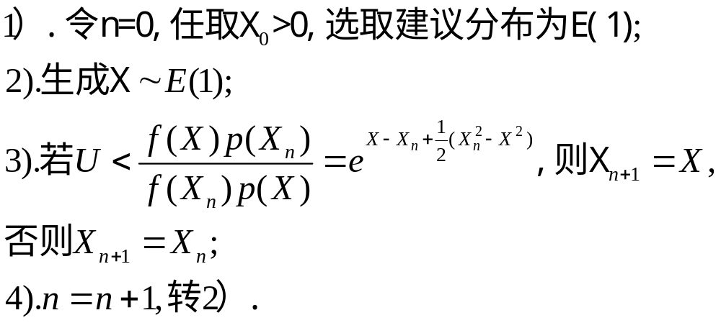
例：用M-H算法产生折叠正态分布
的随机数。
解：步骤如下：

Slide 31
程序如下：
N <- 8000
s <- c(1:N)
s[1] <- 7.3
i <- 1
# generate the chain
k <- 0
while(i <= N-1) {
x <- rexp(1, rate=1)
u <- runif(1)
if (u < exp(x - x^2/2 - s[i] + s[i]^2/2)) {
s[i + 1] <- x
k <- k+1
} else {
s[i + 1] <- s[i]
}
i <- i+1
}

Slide 32
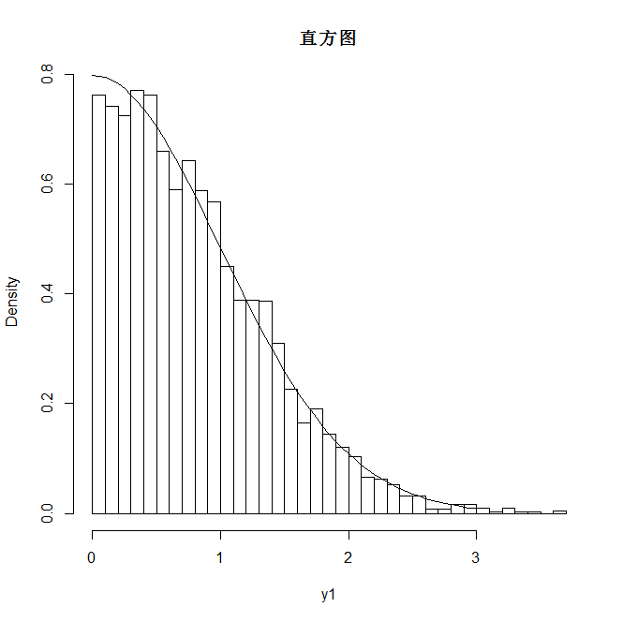
以下是用M-H算法（8000次模拟产生最后5000个数据）生成的随
机数的直方图及密度函数曲线：

Slide 33
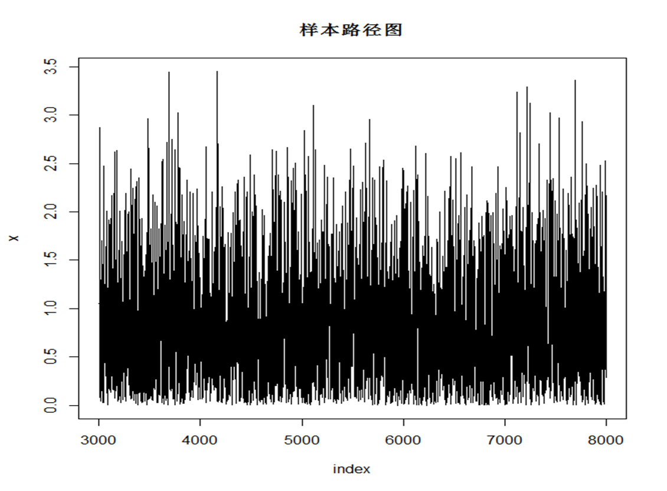
以下是用M-H算法（8000次模拟产生最后5000个数据）生成的随
机数的样本路径图及样本自相关图。样本路径在f的支撑域附近强
烈地摆动，且不依赖于初始值。这说明马氏链的表现不错。

Slide 34
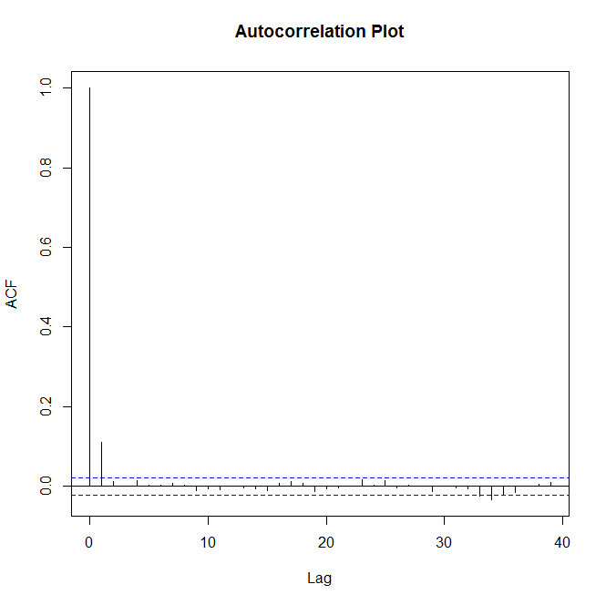

Slide 35
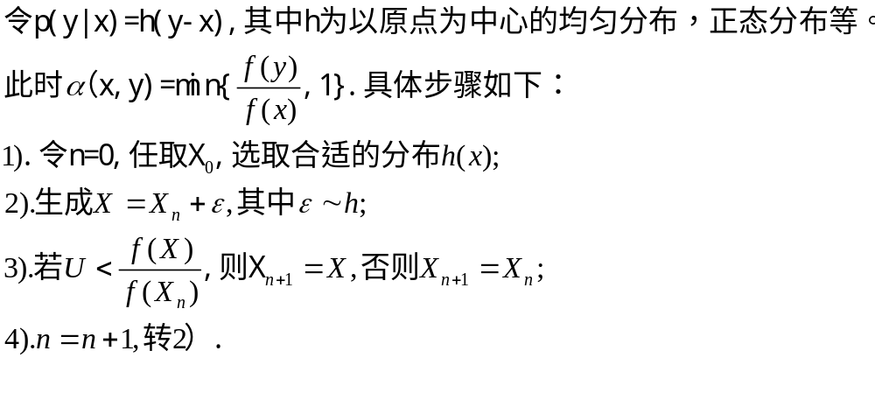
2.3.随机游走算法
注：若f(x)的支撑是连通的，且h在0的领域内是正的，则马氏
链是非周期，不可约的。

Slide 36
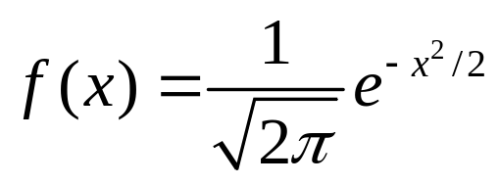
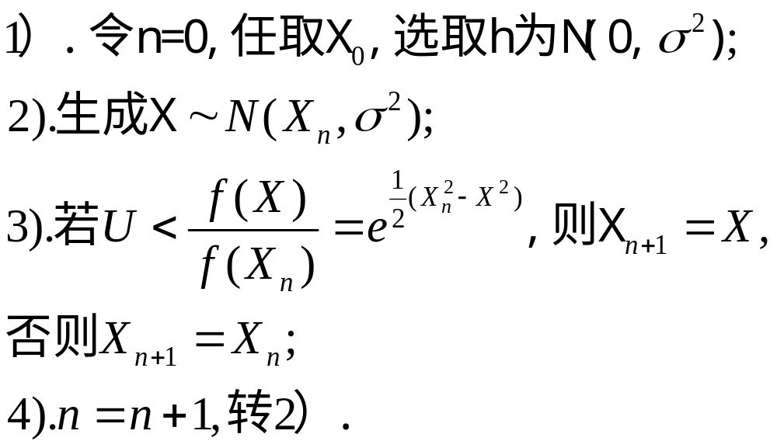
例：用随机游走算法产生标准正态分布
的随机数。
解：步骤如下：

Slide 37
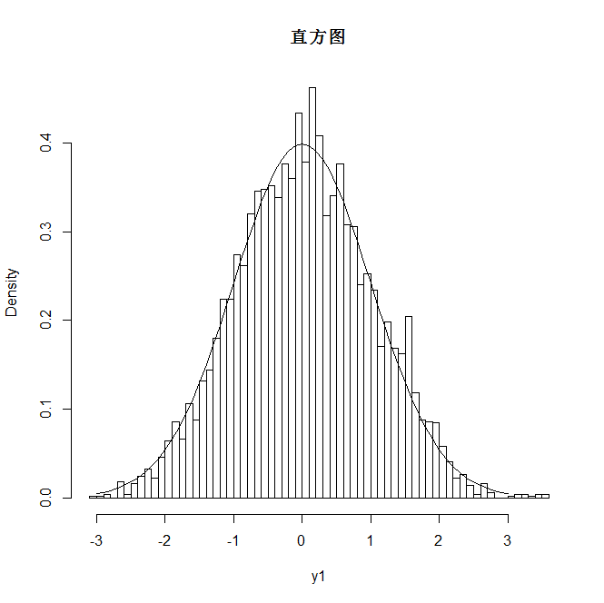
以下是用随机游走算法（sigma=1,8000次模拟产生最后5000个数据）
生成的随机数的直方图及密度函数曲线，样本路径图(后300个数据）
以及样本自相关系数图。样本自相关系数随着步长迅速减少，这些均
说明马氏链的表现不错。接受率=71%

Slide 38
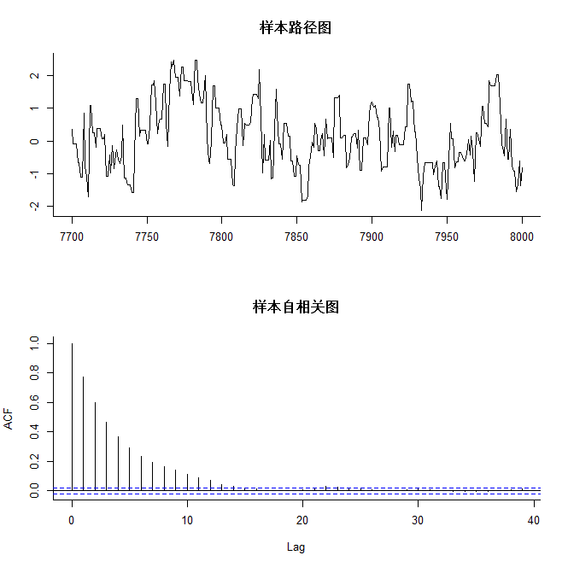

Slide 39
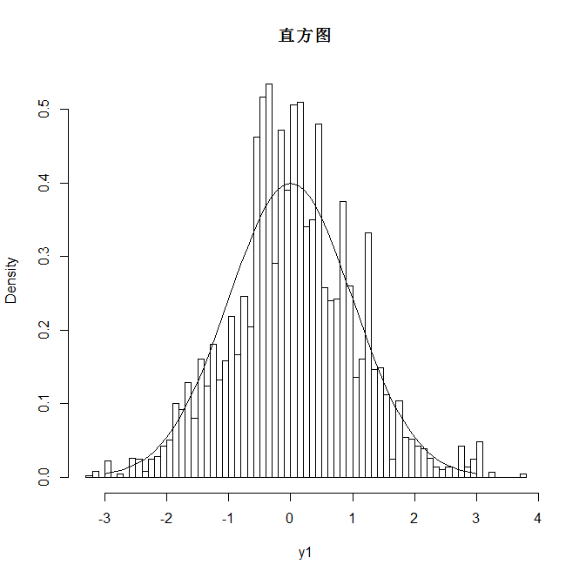
以下是用随机游走算法（sigma=10,8000次模拟产生最后5000个数据）
生成的随机数的直方图及密度函数曲线，样本路径图(后300个数据），
接受率=12.7%。收敛效果不好。（方差太大，导致马氏链转移很慢，收敛
速度下降）

Slide 40
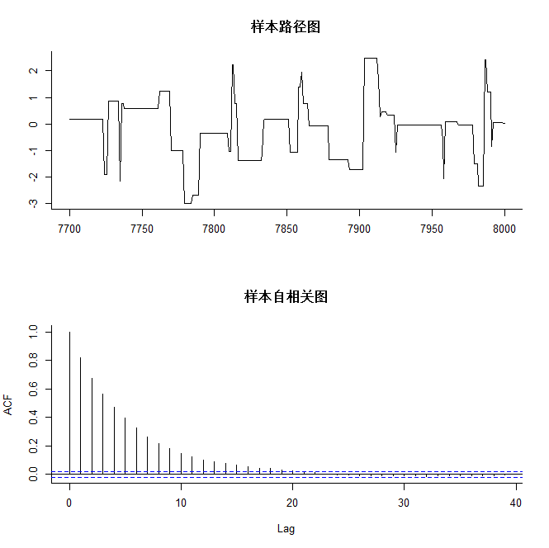

Slide 41

以下是用随机游走算法（sigma=0.1,8000次模拟产生最后5000个数据）
生成的随机数的直方图及密度函数曲线，样本路径图(后300个数据），
以及样本自相关系数图。样本自相关系数随着步长减少缓慢。
接受率=96%。收敛效果不好。（方差太小，导致马氏链变为随机游走，
效率同样不高）

Slide 42


Slide 43
实习：试用随机游走算法产生密度函数为
的随机数。其中c为正则化系数。

Slide 44


三.Gibbs抽样
M-H算法的一个重要应用是Gibbs抽样产生多维分布。

Slide 45

注1：Gibbs抽样可以看作M-H算法的特例。它的M-H比率为：
也就是说，每次生成的变量都作为下一个状态。

Slide 46

注2：Gibbs抽样也可以采取随机替换，而不必逐个替换。
具体如下：

Slide 47

注3：Gibbs抽样还可以分组进行替换。以p=4为例：

Slide 48



Slide 49

Gibbs抽样步骤如下：

Slide 50
N <- 5000 #length of chain
burn <- 1000 #burn-in length
X <- matrix(0, N, 2) #the chain, a bivariate sample
rho <- -0.5 #correlation
mu1 <- 0
mu2 <- 0
sigma1 <- 2
sigma2 <- 1
s1 <- sqrt(1-rho^2)*sigma1
s2 <- sqrt(1-rho^2)*sigma2
###### generate the chain #####
X[1, ] <- c(mu1, mu2) #initialize
for (i in 2:N) {
x2 <- X[i-1, 2]
m1 <- mu1 + rho * (x2 - mu2) * sigma1/sigma2
X[i, 1] <- rnorm(1, m1, s1)
x1 <- X[i, 1]
m2 <- mu2 + rho * (x1 - mu1) * sigma2/sigma1
X[i, 2] <- rnorm(1, m2, s2)
}

Slide 51

模拟计算结果如下：

Slide 52


Slide 53



Slide 54

Gibbs抽样步骤如下：

Slide 55



例题：已知前半赛季两名最好的击球员邦兹和格里非本
垒打的次数分别为25次和18次。现需预测他们在
全赛季击出的本垒打的平均值。
建摸：第一步：设邦兹在赛季前100t%的赛程本垒打次
数为 ,格里非在赛季前100t%的赛
程本垒打次数为 。可以将它们看
作两个随机过程。

Slide 56

第二步：

Slide 57


Slide 58


Slide 59


Slide 60


Slide 61


Gibbs抽样步骤如下：

Slide 62



Slide 63





以下是用Gibbs抽样（10000次模拟产生后面5000个数据，前面
5000个数据一般称为预烧期）生成的随机数 的样本路
径图。左图为 的样本路径图，右图为 的样本路径图。样
本路径在f的支撑域附近强烈地摆动，且不依赖于初始值。这说明
马氏链的表现不错。

